Slide 1


Universidad Politécnica de Zacatecas Docente: M en C. Cristóbal Solis Ramírez Alumnos: José Francisco Pinedo García Yetzi Itzel Valtierra Medina Gladys Alejandra Lozano Gutiérrez Viscosidad Ing. En Biotecnología Fresnillo, Zac a 14 de mayo de 2015

Slide 2
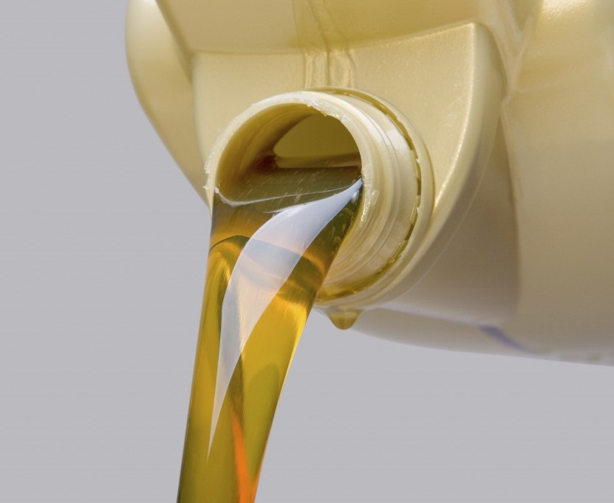
Introducción
Propiedad de un fluido que tiende a oponerse a su flujo cuando se le aplica una fuerza. Los fluidos de alta viscosidad presentan una cierta resistencia a fluir; los fluidos de baja viscosidad fluyen con facilidad. La fuerza con la que una capa de fluido en movimiento arrastra consigo a las capas adyacentes de fluido determina su viscosidad, que se mide con un recipiente (viscosímetro) que tiene un orificio de tamaño conocido en el fondo. La velocidad con la que el fluido sale por el orificio es una medida de su viscosidad.

Slide 3
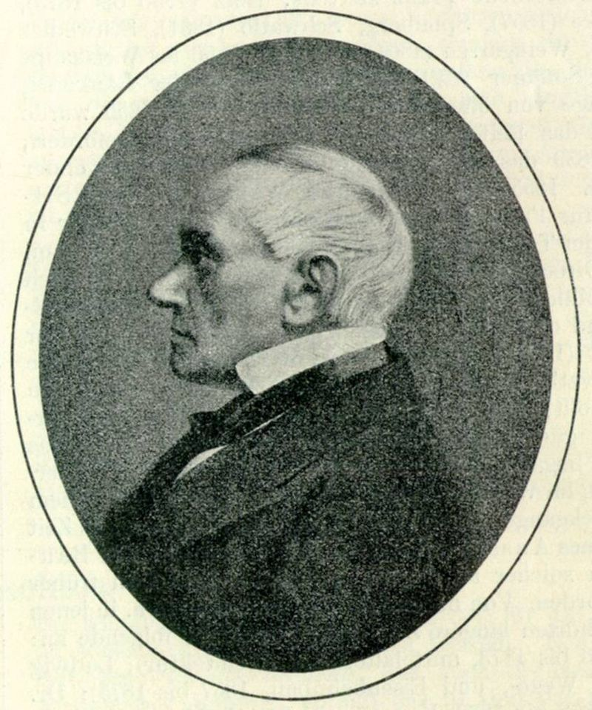
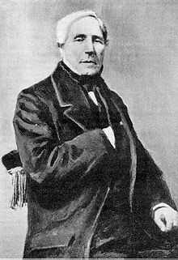
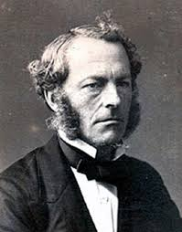
Los primeros que estudiaron la viscosidad fueron un ingeniero y un médico (Hagen y Poiseullie) correspondiéndoles el mérito de deducir empíricamente sus leyes, las que más larde fueron confirmadas teóricamente por Stokes.

Slide 4
Unidades La viscosidad de un fluido puede medirse por un parámetro dependiente de la temperatura llamado coeficiente de viscosidad o simplemente viscosidad: Coeficiente de viscosidad dinámico, designado como η o μ. En unidades en el SI: [µ] = [Pa·s] = [kg·m−1·s−1] ; otras unidades: 1 poise = 1 [P] = 10-1 [Pa·s] = [10-1 kg·s-1·m-1] Coeficiente de viscosidad cinemático, designado como ν, y que resulta ser igual al cociente entre el coeficiente de viscosidad dinámica y la densidad del fluido. ν = μ/ρ. (En unidades en el SI: [ν] = [m².s−1]. En el sistema cegesimal es el stokes —St—).

Slide 5
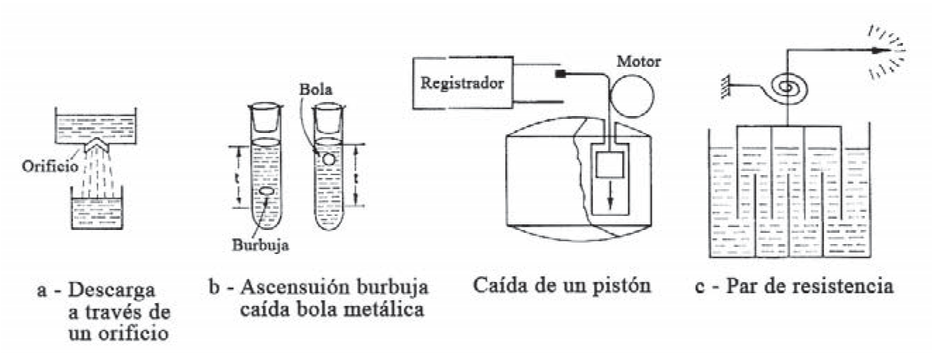
Viscosímetros
Viscosímetros discontinuos que se basan en:
Medir el tiempo que emplea un volumen dado del fluido para descargar a través de un orificio (figura 7.37a). El orificio puede sustituirse por un tubo capilar.
Tiempo de caída de una bola metálica o de ascensión de una burbuja de aire en el seno del fluido contenido en un tubo o bien de caída de un pistón en un cilindro (figura 7.37b).
Par de resistencia de un elemento estacionario en una taza rota va que gira a velocidad constante. El par se mide por el desplazamiento angular de un resorte calibrado unido al elemento (figura 7.37c).

Slide 6
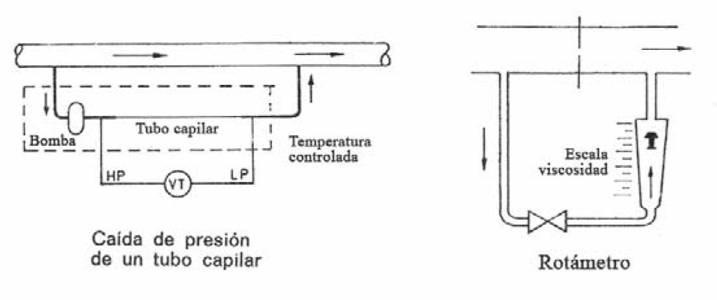
1.Caída de presión producida por un tubo capilar al paso del fluido que se bombea a caudal constante (figura 7.38a). Dos tomas, situadas antes y después del tubo capilar, se conectan a un transmisor de presión diferencial neumático o electrónico o digital. 2.Rotámetro con rotador sensible a la viscosidad (figura 7.38b). Se mantiene un caudal constante del fluido, con lo que la posición del rotador depende de la viscosidad. Al rotámetro se le puede acoplar un transmisor neumático, electrónico o digital. Figura 7.38 Viscosímetros continuos de caída de presión y rotámetro

Slide 7
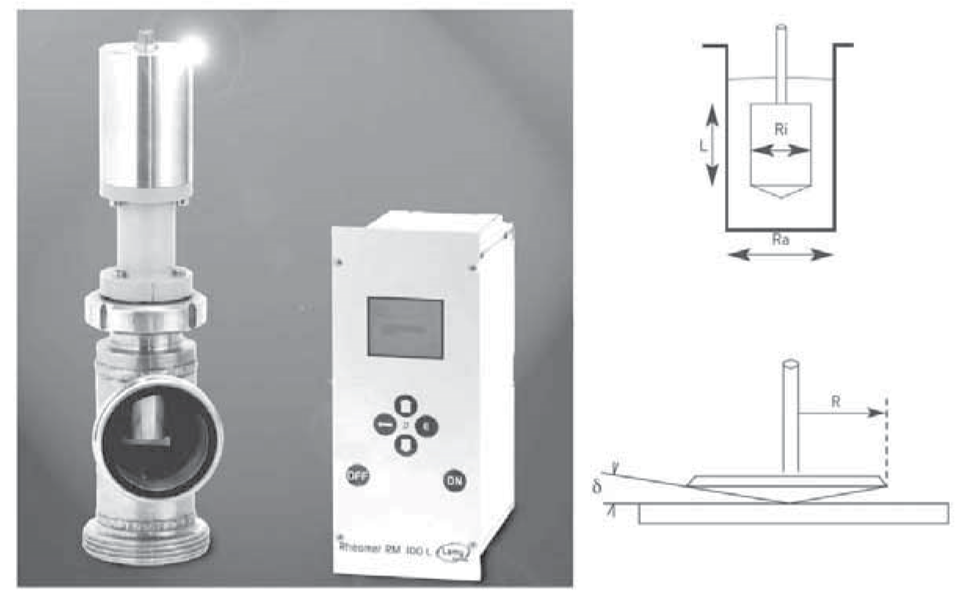
3. Rotacionales. Miden el par de torsión necesario para hacer girar un elemento en el fluido. El fluido está contenido entre dos cilindros, uno (radio R_{a}) y otro giratorio (radio R_{i}) de longitud L, de modo que es dividido en múltiples capas con velocidad angular diferente, desde 0. El movimiento relativo de las capas indica la Tasa cortante (Shear rate D) y la Tensión cortante (Shear stress ).

Slide 8
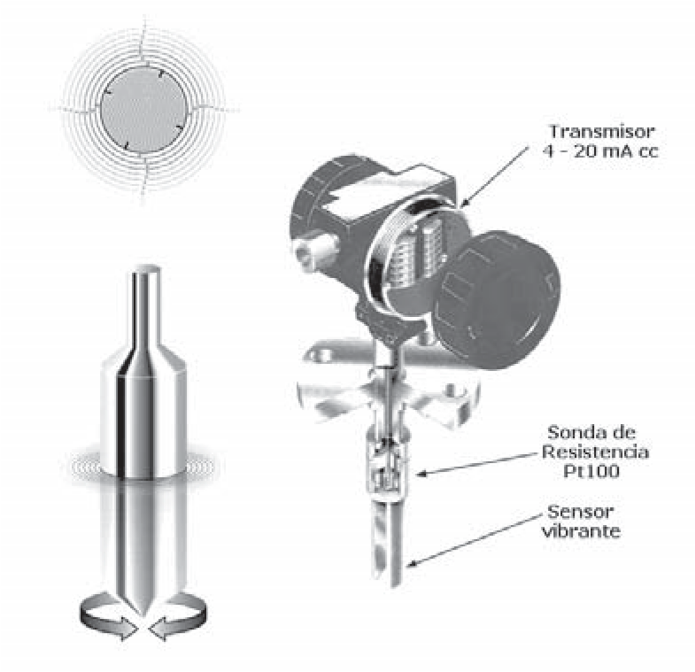
4. Vibraciones. La frecuencia de resonancia de una horquilla o de un cilindro en el seno del fluido indica la densidad, mientras que la amplitud de la vibración es inversamente proporcional a la viscosidad. El sistema electrónico asociado mantiene la vibración en la frecuencia de resonancia. La temperatura del fluido abarca desde -40 °C a +150 °C.

Slide 9
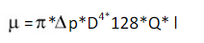
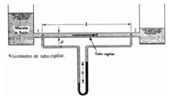
Métodos de medición
Viscosímetro de tubo capilar
En este método se hace una medición del tiempo necesario para que cierta cantidad de fluido pase por un tubo capilar (o de calibre pequeño) de longitud y diámetros conocidos, bajo una diferencia medida y constante de presiones. Se puede aplicar la ley de Hagen-Poiseuille, en el caso de que el flujo sea
laminar, para calcular la viscosidad, µ .

Slide 10
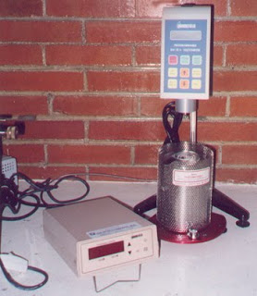
Viscosímetro giratorio de Couette
El fluido que se debe comprobar se pone en el espacio anular entre dos cilindros circulares concéntricos. Se hace girar un cilindro con respecto al otro. Las mediciones de momento de torsión y gradiente de velocidades se pueden correlacionar con la viscosidad, como se hace mediante una calibración con líquidos de viscosidad conocida.

Slide 11
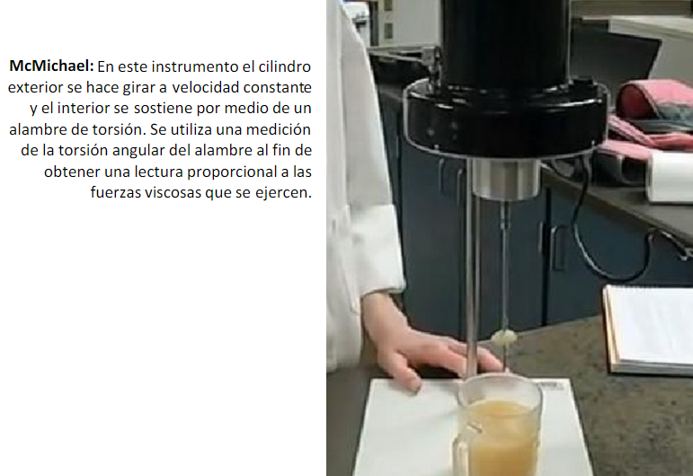
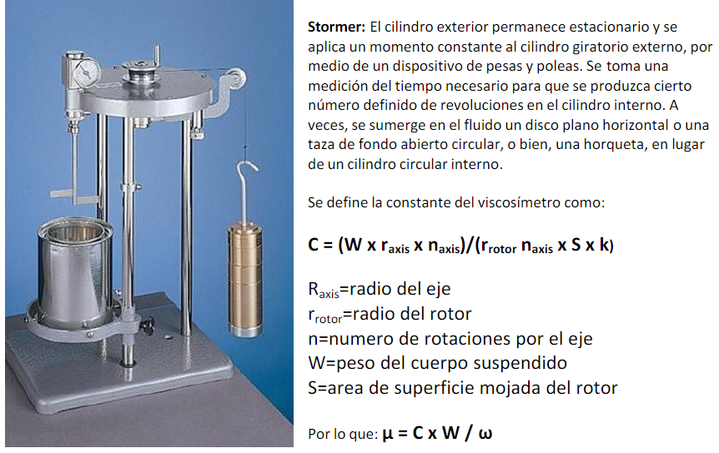

Slide 12
Ley de Stokes

Slide 13
Expresión que se conoce como la ley de Stokes, en honor al físico irlandés Sir George Stokes(1819-1903), que la dedujo por primera vez en 1845.
Esta ley establece que la fuerza de rozamiento que se opone al movimiento de una esfera a través de un fluido, cuando Re<1, es proporcional a la viscosidad del fluido, al diámetro de la esfera y a la velocidad de la misma en el seno del fluido.

Slide 14
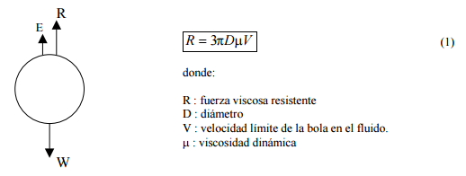
Stokes estudió el flujo de un fluido de una esfera para valores del número de Reynolds (Re = VDρ / µ ) muy pequeños (de orden 1 o menores) y encontró que la fuera de arrastre ejercida sobre la esfera por el flujo del fluido alrededor de ella vale:

Slide 15
Al caer una esfera de un fluido en reposo, debe tenerse en cuenta que al alcanzar una velocidad de caída constante, la fuerza de empuje hidrostática más la fuerza de arrastre o resistencia debe ser igual al peso, es decir:
W= R + E
Donde:
W: Peso del cuerpo
R: Fuerza viscosa resistente
E: Empuje de arquimedes

Slide 16
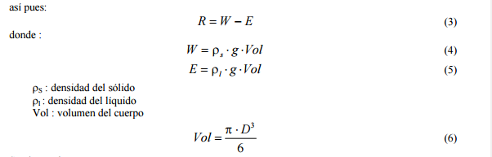

Slide 17
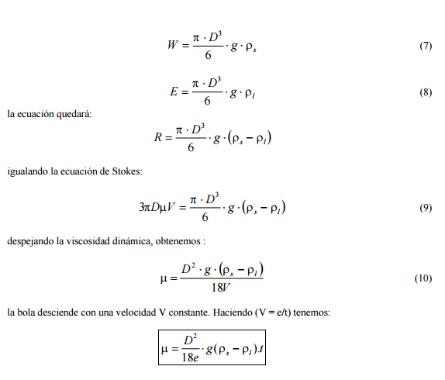
Sustituyendo

Slide 18
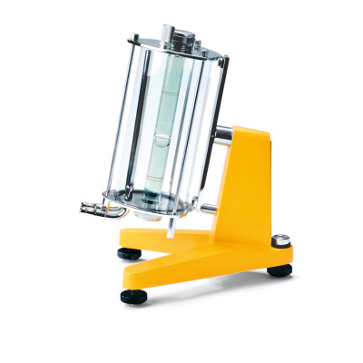
Viscosímetro de caída bola
Viscosímetro de caída de bola según Höppler para la medición sencilla y precisa de la viscosidad dinámica de líquidos newtonianos transparentes. La bola rueda y se desliza en un tubo de medida cilíndrico inclinado el cual se encuentra lleno del líquido a estudiar. La viscosidad buscada, medida en mPa s, se obtiene directamente del tiempo que necesita la bola para recorrer una distancia bien definida en el tubo de medida. A continuación el tubo se puede ‟poner de cabeza” para medir el tiempo necesario para el retorno de la bola. El tubo de medida se encuentra en un baño María, el cual se puede llenar con agua temperada a fin de medir la dependencia de la viscosidad con la temperatura.

Slide 19
DATOS TÉCNICOS
Alcance de medida de 0,5 mPa s hasta 7*104 mPa s (según DIN 53015) >7*104 mPa s (para tiempos de recorrido de la bola > 300 s) Exactitud de medida de 0,5 hasta 2% (según la bola aplicada) Bolas: #1, #2: Vidrio de boro silicato #3, #4: Hierro al níquel #5, #6: Acero Diámetros de las bolas: de 11,00 hasta 15,81 mm Diámetro del tubo de medida 15,95 mm Tiempo de recorrido de la bola de 30 hasta 450 s Longitud del espacio de medida: 100 mm en ambas direcciones de recorrido Ángulo de trabajo: 10° respecto a la vertical Ángulos de trabajo adicionales 70°, 60°, 50° con respecto a la horizontal Volumen de llenado: 40 ml Alcance de temperatura permitido: de -60°C hasta +150°C Dimensiones: 180x220x330 mm³ Masa: 3,1 kg

Slide 20

Viscosímetro de Ostwald
El viscosímetro de Ostwald es un método muy utilizado para la medida de viscosidades relativas en líquidos puros, biológicos y especialmente para fluidos newtonianos, en los cuales la viscosidad permanece constante pese a cambiar la tensión tangencial ejercida. Se usa para líquidos transparentes y de baja viscosidad. Este viscosímetro se basa fundamentalmente en una fórmula conocida como Ley de Poisseuille:

Slide 21

Donde:
πR⁴ es el área transversal A de un tubo de longitud L
n es la viscosidad dinámica
AP la caída de presión.
Así pues, si se mantiene una diferencia de presión P₁ - P₂ constante a lo largo de todo el tubo y se conocen las variables y el tiempo t que tarda el líquido problema en desplazarse por el interior del tubo, podemos conocer la viscosidad del líquido. Si el tubo es vertical, el fluido es acelerado por la acción de la gravedad g , así pues la expresión anterior nos queda de la forma:

Slide 22
Sin embargo, es complicado medir el radio del tubo capilar, así como la longitud exacta del mismo y la diferencia de presión. Además, el radio debería medirse con gran precisión pues está elevado a cuatro, con lo que su contribución al error final es muy grande. Por ello se opta por el método de calcular la viscosidad relativa respecto de una ya conocida. Usando el mismo viscosímetro concreto, se puede medir el tiempo t que emplea un líquido de ρ y h conocidas, es decir un líquido de referencia (en este caso el agua), en desalojar un volumen V del tubo (descender una altura), el cual es el mismo que tiene que desalojar el líquido problema con ρ¢ y h¢. Por tanto, podemos aplicar la expresión para los dos líquidos, el de referencia y el problema, obteniendo:

Slide 23
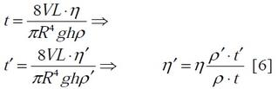
Por lo tanto, a partir de la expresión [6] que acabamos de obtener, basta con conocer la viscosidad de uno de los líquidos y la densidad de ambos así como el tiempo que tardan ambos líquidos en desalojar un volumen V igual para ambos y constante, para poder hallar la viscosidad del otro.

Slide 24
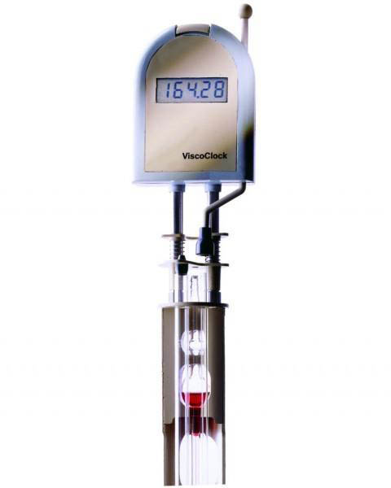
El método más preciso para la determinación de la viscosidad de fluidos en su medición en un viscosímetro capilar. El viscosimetro ViscoClock trabaja según este método. Con una precisión como la del cuarzo, el tiempo de ejecución se muestra con una precisión de 1/100 s. La precisión de 0,01 % del tiempo medido para el cálculo de la viscosidad absoluta y relativa se indica como incertidumbre con un nivel de fiabilidad del 95 %.

Slide 25
Viscosímetro de Saybolt
El viscosímetro Saybolt es un instrumento que permite conocer el valor de la viscosidad cinemática de fluidos a diferentes temperaturas, de esta manera, permite hallar el Índice de Viscosidad de un lubricante.
La facilidad con que un fluido fluye a través de un orificio de diámetro pequeño es una indicación de su viscosidad. Éste es el principio sobre el cual está basado el viscosímetro de Saybolt. La muestra de fluido se coloca en un aparato parecido al que se muestra en la figura.

Slide 26
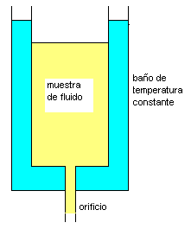

Slide 27
Después de que se establece el flujo, se mide el tiempo requerido para colectar 60 mL del fluido. El tiempo resultante se reporta como la viscosidad del fluido en Segundos Universales Saybolt (SSU o. en ocasiones, SUS).
Puesto que la medición no está basada en la definición fundamental de viscosidad, los resultados son solamente relativos. Sin embargo, sirven para comparar las viscosidades de diferentes fluidos.
La ventaja de este procedimiento es que es sencillo y requiere un equipo relativamente simple. Se puede hacer una conversión aproximada de SSU a viscosidad cinemática. En las figuras siguientes se muestran el viscosímetro de Saybolt disponible comercialmente y la botella de 60 mL que se utiliza para colectar la muestra.

Slide 28
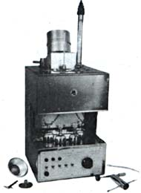

Slide 29
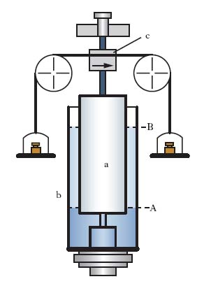
Viscosímetro de Searle
El cilindro exterior es fijo y el cilindro interior gira, mediante poleas, por la acción de dos pesos que caen. El cilindro interior esta sometido a un par de arrastre, constante y conocido. La velocidad límite se alcanza cuando el par de viscosidad equilibra el par arrastre.

Slide 30
Permite hacer una medida absoluta de la viscosidad, por ejemplo las mejores medidas absolutas de la viscosidad del aire se han hecho con un aparato de este tipo, alcanzándose una gran precisión. Sin embargo un viscosímetro como el de Searle, para ciertas velocidades de rotación, el flujo puede llegar a ser inestable ya que se forma un torbellino en forma de toros coaxiales a los dos cilindros ( torbellinos de Taylor) que pueden dar resultados erróneos, por esto es preferible usa el Couette.
Se utiliza con frecuencia para las medidas relativas de líquidos muy viscosos, de suspensiones, de pinturas, de productos alimenticios, etc

Slide 31
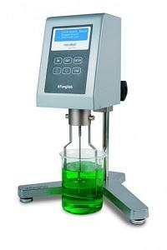
Viscosímetros rotacionales
Emplean la idea de que la fuerza requerida para rotar un objeto inmerso en un fluido puede indicar la viscosidad del fluido.
Algunos de ellos son:
Los del tipo Brookfield, que determinan la fuerza requerida para rotar un disco o lentejuela en un fluido a una velocidad conocida.
El viscosímetro de 'Cup and bob' que funcionan determinando el torque requerido para lograr una cierta rotación.
Se pone a girar a 200 revoluciones por minuto, se mide la carga del motor para hacer esta operación la viscosidad se encuentra en unas tablas ASTM D 562, que determinan la viscosidad en unidades Krebs

Slide 32
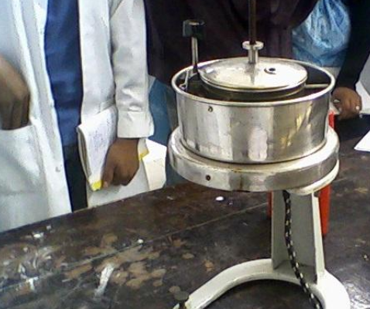
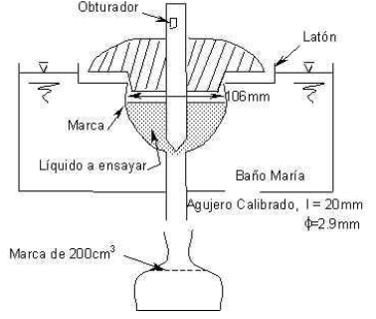
Viscosímetro Engler
Es un dispositivo que se emplea para medir la viscosidad cinemática aproximada de aceites hasta un grado SAE60 con buena eficiencia.
Esta conformado por una taza metálica central, con tapa, revestida de bronce, cuyo fondo tiene un agujero central de 2.8 mm de diámetro por donde fluirá el aceite. Este agujero se mantiene cerrado mediante un pin obturador de metal, que puede ser levantado sin necesidad de abrir la tapa. En recipiente para circunda a la taza y sirve para calentar el agua que mantendrá el aceite a una temperatura uniforme

Slide 33
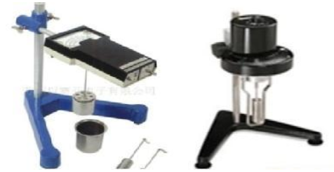
Viscosímetro de tambor giratorio
Mide la viscosidad dinámica que se da en la siguiente ecuación:
η=T/(Δν/Δy)
El recipiente exterior se mantiene estático mientras que el motor acoplado al medidor hace girar el tambor rotatorio. El espacio Δy entre el tambor rotatorio y el recipiente es pequeño. La parte del fluido que está en contacto con éste es estacionaria, mientras que el fluido en contacto con la superficie del tambor inferior se mueve a una velocidad similar a dicha superficie. Por tanto, en el fluido se establece un gradiente de velocidad conocido Δv/Δy. La viscosidad el fluido ocasiona en él un esfuerzo cortante T que ejerce un torque de arrastre sobre el tambor rotatorio. El medidor detecta el arrastre e indica la viscosidad directamente en la pantalla analógica.

Slide 34
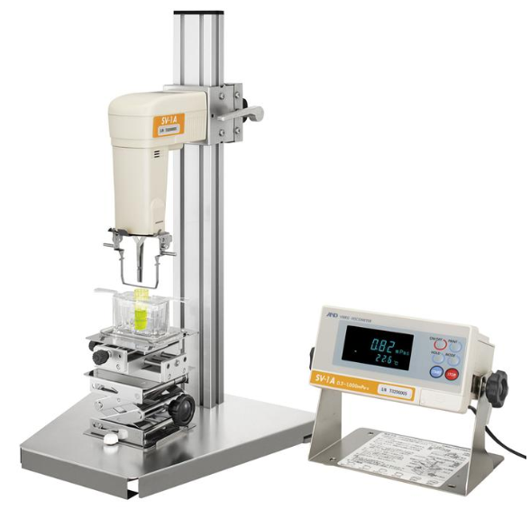
Viscosímetros que vibran
Los Viscosímetros que vibran son sistemas rugosos usados para medir viscosidad en las condiciones de proceso.
El viscosímetro de vibración de onda sinusoidal, mide la viscosidad detectando la corriente eléctrica excitadora necesaria, para resonar lados placas del sensor a una frecuencia y amplitud de onda constantes
La corriente de conducción eléctrica, que es la fuerza excitante, es proporcional a la magnitud de la viscosidad del líquido de la muestra.
Actualmente, muchas industrias alrededor del mundo consideran estos viscosímetros como el sistema más eficiente para medir la viscosidad

Slide 35
http://www.ing.unlp.edu.ar/aeron/laclyfa/Carpetas/Catedra/Archivos/Fluidodin/Viscosimetro%20Stokes.pdf
http://www.academia.edu/7969989/LABORATORIO_DE_MEDIDAS_Viscosidad_M%C3%A9todos_de_Medici%C3%B3n
http://fcm.ens.uabc.mx/~fisica/FISICA_II/APUNTES/VISCOSIDAD.htm

Slide 36
GRACIAS!

